Slide 1
일본의 교육제도
학번: 21901909
이름: 김희주
학과: 일본어일본학과

Slide 2
목차
01 교육제도(①근세-②근대-③현대)
02 일본의 대학 입시 제도
03 현대 일본 교육의 문제점

Slide 3
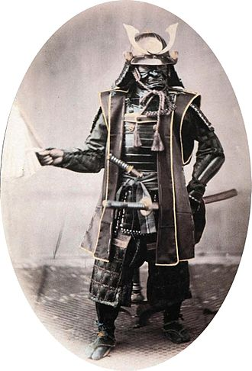
1. 교육제도(①근세시대)
<근세시대, 교육의 배경>
국민들의 자주적인 교육열↑↑↑
무사계급(역할: 군사 담당자+행정 담당자)
교양, 도덕 무예를 자제들에게 가르치는 학교 설치
출처:https://ja.wikipedia.org/wiki/武士
출처-https://terms.naver.com/entry.naver?docId=1394031&cid=62069&categoryId=62069

Slide 4
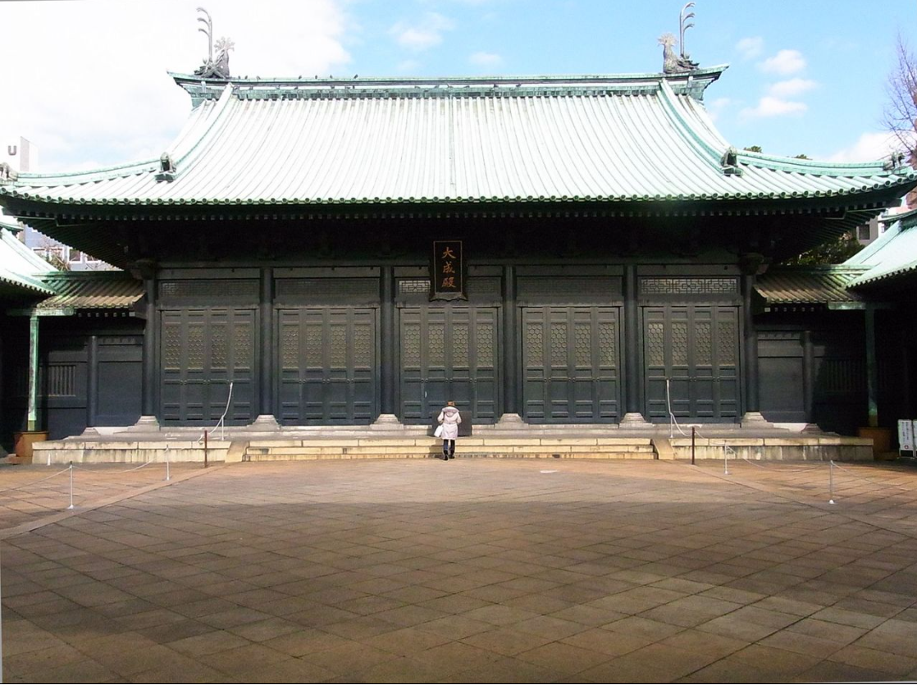
1. 교육제도(①근세시대)
학문소(学問所-昌平坂学問所)
: 고급무사를 위한 막부 직할학교.
에도막부 말, 유학&국학·양학까지 공부함.
쇼헤이자카 학문소(昌平坂学問所)
출처: https://ko.wikipedia.org/wiki/쇼헤이자카_学問所

Slide 5
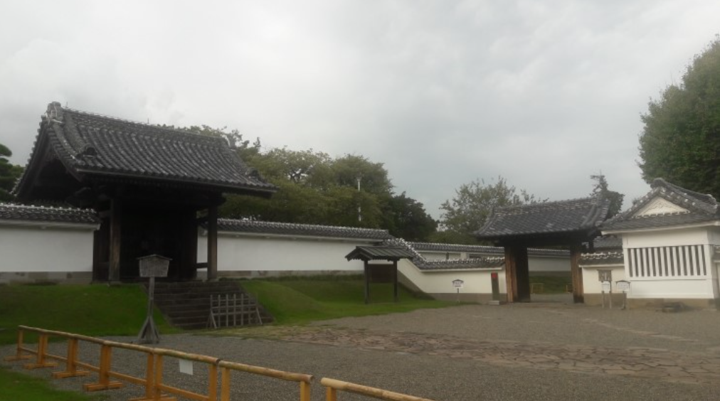
1. 교육제도(①근세시대)
번교(藩校)
: 각 번(藩)의 인재육성 목적,
소위 공립학교.
무사 대상→ 이후, 서민교육도 시작.
미토번의 번교(水戸藩の藩校)
출처: https://blog.naver.com/ksjkwee/221563336749

Slide 6
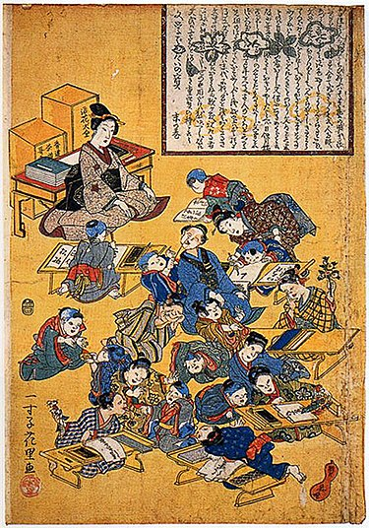
1. 교육제도(①근세시대)
농민 or 상인에게는 생활 지식 필요
→ 읽기, 쓰기, 주산 등을 가르치는 ‘데라코야’라는
작은 학교, 전국 설치(2만 개 정도)
* 데라코야: 강제교육X, 교육연한도 정해져 있지X
→ 에도 시대에 보급된 서당
→ 자유로운 학교 (약 40%의 농민 or 상인이 교육받음)
[데리코야의 모습]
출처: https://ko.wikipedia.org/wiki/데라코야

Slide 7
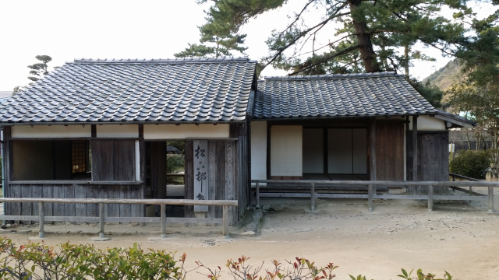
1. 교육제도(①근세시대)
사숙(私塾)
: 막부나 번(藩)의 지배를 받지 않는 민간의 교육시설.
무사·서민 등의 출신 계급 상관X,
개성 존중의 교육
쇼카손주쿠 사숙(松下村塾私塾)
출처: https://news.imaeil.com/CultureAll/2019102018342514806?ismobile=true

Slide 8
1. 교육제도(②근대시대)
정부의 정책 목적
→ 근대국가의 확립
→ 구미열강에 간섭받기X
→ 인재육성을 위한 교육 필요성
공교육의 시작
→ 1872년 교육제도의 기초가 되는 학제(学制) 반포(+구미의 교육제도 참고함)
→ 일본 전국에 통일적인 공교육 등장
→ 문부성과 교육위원회가 관할
출처-https://terms.naver.com/entry.naver?docId=1833088&cid=42999&categoryId=42999#TABLE_OF_CONTENT4

Slide 9
1. 교육제도(②근대시대)
공교육의 획기적인 점
교육은 개인의 명성·재산 중시
평등하게 기회 부여(신분,성별 상관X)
근대과학 중심의 실용적인 교육 지향
출처-https://terms.naver.com/entry.naver?docId=1833088&cid=42999&categoryId=42999#TABLE_OF_CONTENT4

Slide 10
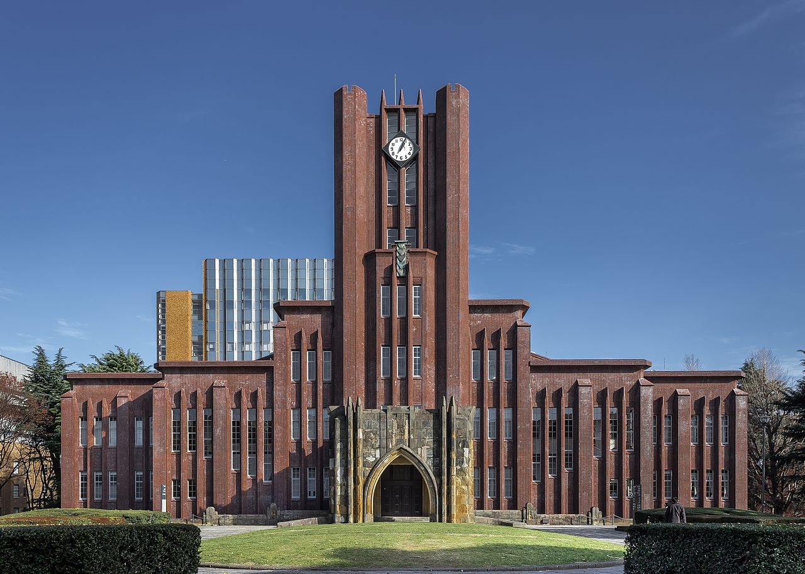
1. 교육제도(②근대시대)
교육 개혁의 목적
: 국민 개인을 위한 것 국가를 위한 것
→ 1877년 <문·이·법·의> 네 학부로 구성된, 일본 최초의 관립 종합대학 ‘도쿄대학’ 설립
→ 1886년 제국대학령 발포: 도쿄대학 ‘제국대학’ 변경, 6개 학부<문·이·법·의·공·농>로 증설
초·중·고 진학률
→ 1902년 아동교육의 의무화, 수업료가 무료화
→ 약 70% 초등학교, 중학교의 진학률 점차 증가
→1894년에 고등학교 탄생, 전문학과(4년)와 대학예과(3년)
설치
<도쿄대학교> 출처: https://ja.wikipedia.org/wiki/東京大学
출처-https://terms.naver.com/entry.naver?docId=1833088&cid=42999&categoryId=42999#TABLE_OF_CONTENT4

Slide 11
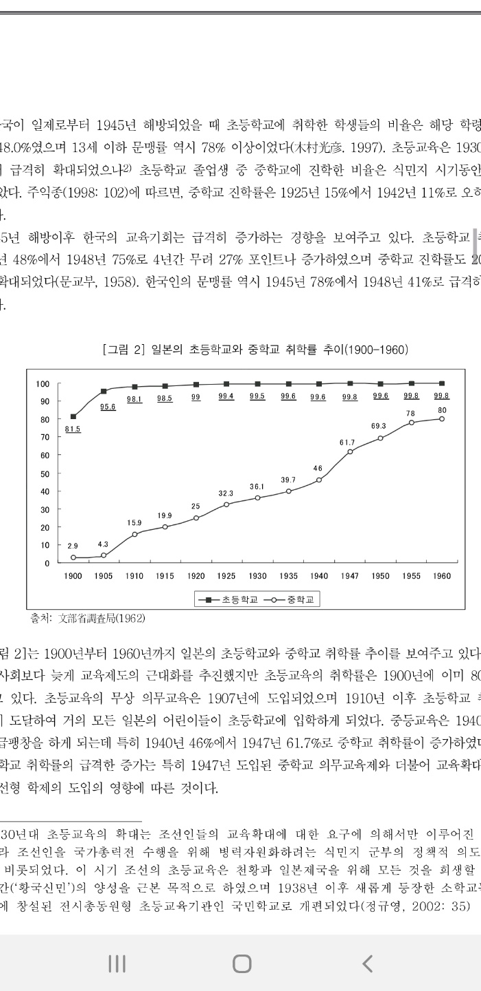
1. 교육제도(②근대시대)
일본의 초등학교와 중학교의 취학률
출처: https://www.kli.re.kr/downloadBbsFile.do?atchmnflNo=10652

Slide 12
1. 교육제도(②근대시대)
사립학교의 발전
- 시초: 교육 수준향상+산업발달 → 전문교육에 대한 요구 증대 → 관립의 교육시설 부족
- 사숙의 증가: 에도 말기와 같은 사숙들이 설립多
장점: 공립학교와는 달리 개설자의 의도와 사상을 자유롭게 반영 가능
단점: 학위 수여X(고급관료로 진출하기 어려움, 대학의 인가 얻기 어려움)
출처-https://terms.naver.com/entry.naver?docId=1833088&cid=42999&categoryId=42999#TABLE_OF_CONTENT4

Slide 13
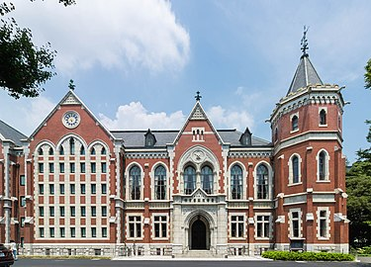
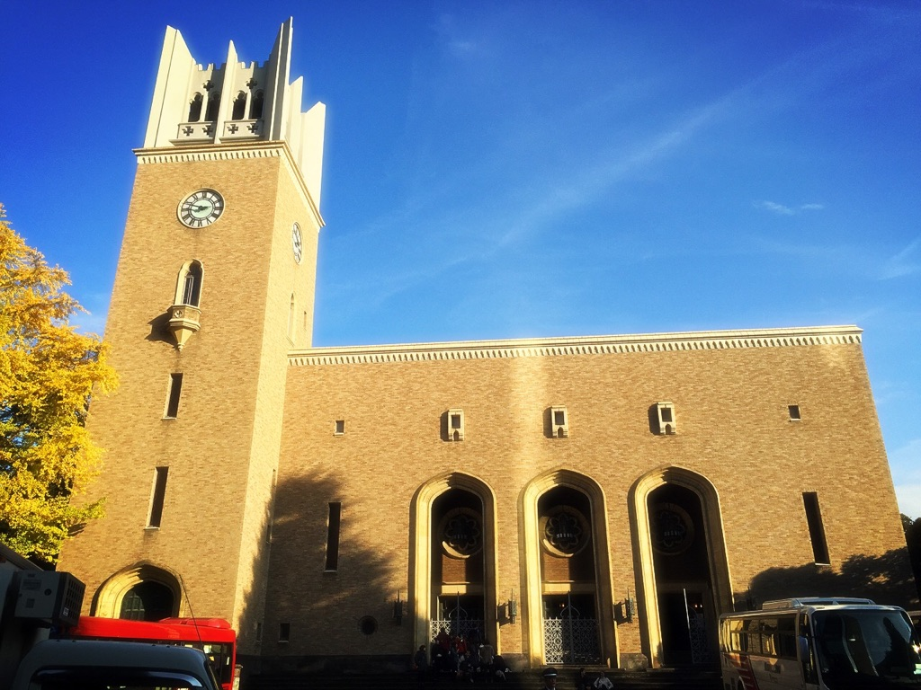
1. 교육제도(②근대시대)
다이쇼(大正)시대의 대학령(大学令, 1918)
→ 일본 최초의 사립대학: 1920년 신청 후, 게이오의숙대학과 와세다대학 설립인가.
→ 관립대학에 필적하는 높은 교육실적을 가진 전문학교(+높은 교육실적)들도 설립인가.
게이오의숙대학
와세다대학
출처: https://ja.wikipedia.org/wiki/慶應義塾大学
출처: https://ja.wikipedia.org/wiki/早稲田大学

Slide 14
1. 교육제도(③현대)
제 2차 세계 대전 이후
→ 연합군 사령관 본부(GHQ/SCAP)의 지도하에 학교 시스템 개혁 시행
→ 1947년 기본교육법과 학교교육법 제정
→ 기본 학제(6·3·3·4(2))를 거치는 교육제 도입
소학교 (6년제) | 중학교 (3년제) | 고등학교 (3년제) | 대학교 (2년제 or 4년제)
출처-https://terms.naver.com/entry.naver?docId=1394031&cid=62069&categoryId=62069

Slide 15
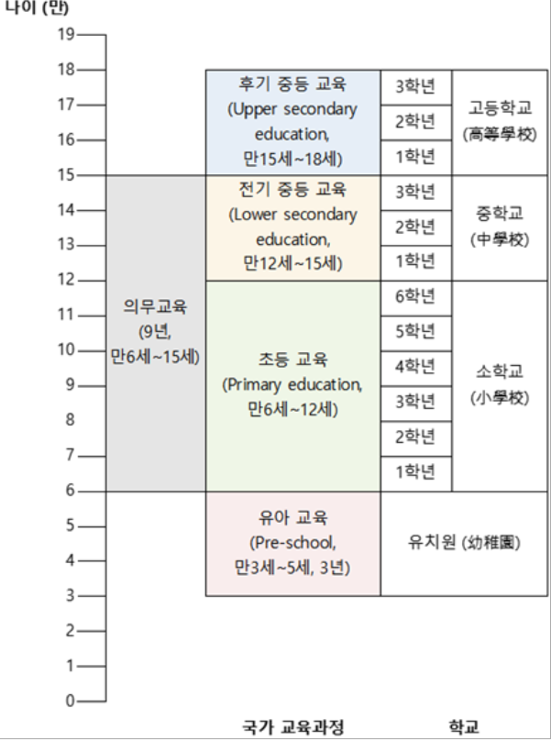
1. 교육제도(③현대)
학제 및 교육기관
→ 유아는 유치원, 보육소 등
→ 소학교부터 중학교까지 9년간은 의무교육
→ 이외에 단대(2년제)나 전수학교(1~2년) 등
<학제와 교육과정>
출처-https://terms.naver.com/entry.naver?docId=1833088&cid=42999&categoryId=42999#TABLE_OF_CONTENT4

Slide 16
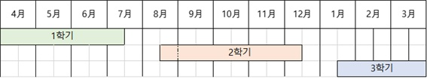
1. 교육제도(③현대)
‘3학기제’
→ 개학 및 개강은 4월
→ 상대적으로 방학이 짧게 분산
→ 4월~7월 초까지가 1학기, 8월 말(또는 9월 초)~ 12월 중순까지가 2학기,
1월 말~ 3월 말 까지가 3학기
<학제 및 학기>
출처-https://terms.naver.com/entry.naver?docId=1833088&cid=42999&categoryId=42999#TABLE_OF_CONTENT4

Slide 17
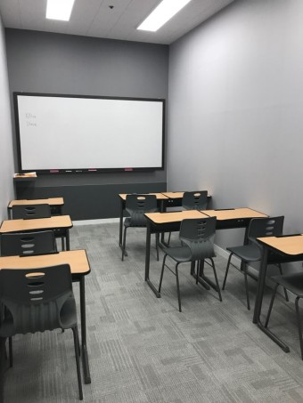
1. 교육제도(③현대)
민간교육기업의 번창
→ 자녀에 대한 교육열 증가
→ 수험의 경쟁과열현상
→ 학교 수업만으로는 불안감 느낌
→ 학교 이외의 교육기관에 의지
ex)塾「じゅく」- 사설학원
予備校「よびこ」- 대학의 입학시험을 지도하는 각종 학교
과외 활동
<학원 내부의 모습>
출처: https://blog.naver.com/avalonbd123/222197074747
출처-https://terms.naver.com/entry.naver?docId=1833088&cid=42999&categoryId=42999#TABLE_OF_CONTENT4

Slide 18
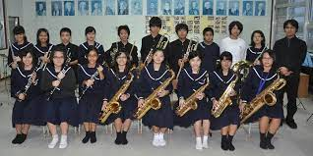
1. 교육제도(③현대)
교과목 및 수업
→ 중학교의 필수 과목 - 국어(일본어), 사회, 수학, 과학, 음악, 미술, 체육 및 가정
→ 영어과목 - 중학교 1학년부터 시작, 6년 이상 학습
→ 일본어(국어) - 일본어 습자(習字) 연습(상용한자 대략 2,000여 자), 초·중학교에서 상용한자 학습
수업 이외의 활동
→ 소풍 및 졸업 여행, 스포츠 및 운동회, 방과후 활동,
동아리 활동
<동아리활동의 모습>
출처: https://blog.daum.net/kimuks/7540528
출처-https://terms.naver.com/entry.naver?docId=1833088&cid=42999&categoryId=42999#TABLE_OF_CONTENT4

Slide 19
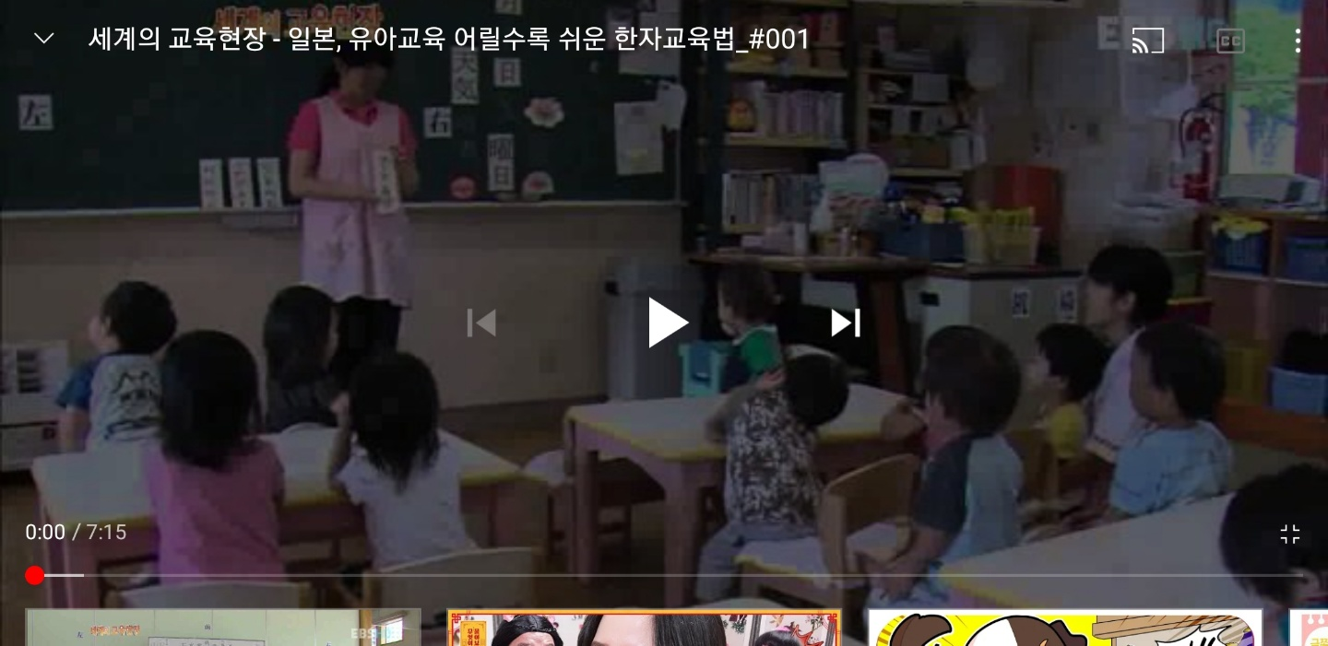
1. 교육제도(③현대)
< 세계의 교육현장 - 일본, 유아교육 어릴수록 쉬운 한자교육법 >
출처: https://youtu.be/LpmSv_e0g5U

Slide 20
2. 일본의 대학 입시제도
1979년 치열한 입시 경쟁을 완화할 목적 국공립대학 입시에 '공통일차시험' 도입
1990년 '대학입시 센터시험' 실시(사립대학 참가 가능)
시험방식: 선다형방식+ 답안지(OMR카드)
과목: 국어(일본어), 외국어, 수학(수학Ⅰ, 수학Ⅱ) 이과(이과Ⅰ, 이과Ⅱ), 지리, 역사, 공민 중에서 대학이 지정한 과목
출처-https://terms.naver.com/entry.naver?docId=1833088&cid=42999&categoryId=42999#TABLE_OF_CONTENT4

Slide 21
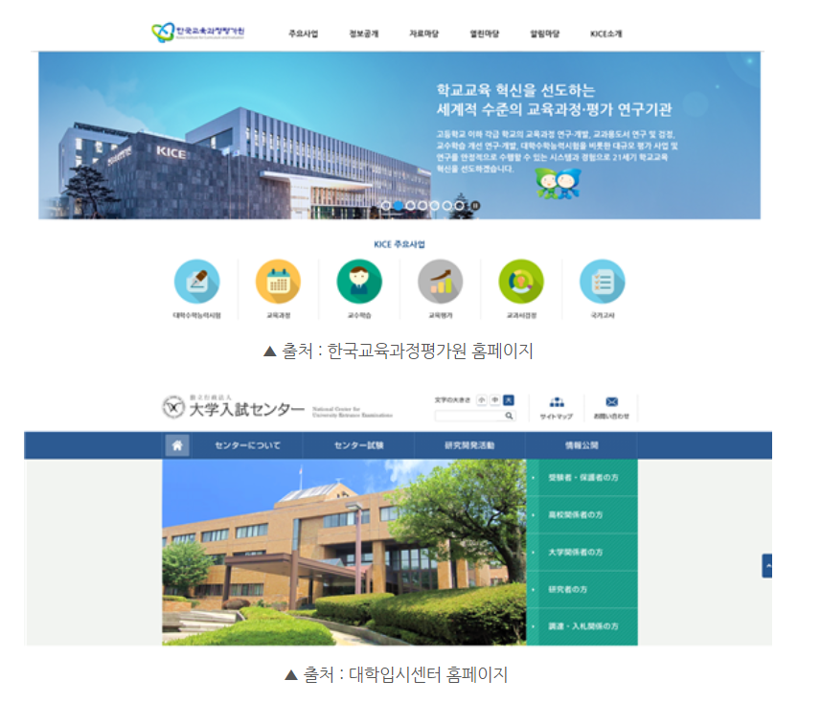
2. 일본의 대학 입시제도
‘대학입시센터시험’는 일본의 ‘대학입시센터’에서 주관
→ 한국의 한국교육과정평기원에서 주관하는 수능(대학수학능력시험)과 비슷.

Slide 22
3. 현대 일본 교육의 문제점
‘ 학력의 양극화’의 세 가지 문제
첫째, 초등학교에서 대학에 이르기까지 어느 단계까지 공부를 했느냐의 문제
둘째, 졸업한 학교가 명문학교냐 아니냐의 차이에서 오는 양극화
셋째, 전공에 따른 양극화, 즉 인문계냐 실업계냐의 차이와 대학에서 어떤 전공을 했느냐에 따라 나타나는 양극화
출처-https://www.idaegu.com/newsView/idg201606080014

Slide 23
3. 현대 일본 교육의 문제점
교육격차에 따른 3극화 현상
첫째, 고등학교 졸업자들의 경우 대부분 저소득층으로 비정규직에 종사하는 비율多
둘째, 대학 졸업생이지만, 어느 대학의 출신이냐에 따르는 차별성有
셋째, 승진에서 명문대와 비명문대의 차이大
학력에 의한 콤플렉스 문제, 사회적 인식과 계층 문제
사회적 분위기 조성 필요!
고졸, 비명문대와 명문대 출신을 차별X
학력 콤플렉스X
폐쇄적인 분위기X → 열린 사회적 분위기
출처-https://www.idaegu.com/newsView/idg201606080014

Slide 24
출처
위키피디아
https://ko.wikipedia.org/wiki/寺子屋
https://ko.wikipedia.org/wiki/昌平坂学問所
https://ja.wikipedia.org/wiki/慶應義塾大学
https://ja.wikipedia.org/wiki/早稲田大学
https://ja.wikipedia.org/wiki/東京大学
[네이버 지식백과] 일본의 교육제도 (두산백과) https://terms.naver.com/entry.naver?docId=1184419&cid=40942&categoryId=39945
[네이버 지식백과] 교육제도 (새로운 일본의 이해, 2005. 3. 2., 공의식)
https://terms.naver.com/entry.naver?docId=1394031&cid=62069&categoryId=62069
[네이버 지식백과] 일본의 교육제도 (일본의 사회와 문화, 2011. 2. 28., 김순전)
https://terms.naver.com/entry.naver?docId=1833088&cid=42999&categoryId=42999#TABLE_OF_CONTENT4
교육정책이 사회계층간 교육격차에 미치는 영향(김기헌, 미와사토시) https://www.kli.re.kr/downloadBbsFile.do?atchmnflNo=10652
[대구일보-‘일본의 교육양극화’(다치바나키 토사아키)] https://www.idaegu.com/newsView/idg201606080014

Slide 25
감사합니다.

